Slide 1

Dějiny umění
Poznáte sedm starověkých divů světa?
1.
Mgr. et Mgr. Kateřina Plesníková, DiS.
VY_32_INOVACE_PLE.DU.1_1_10

Slide 2
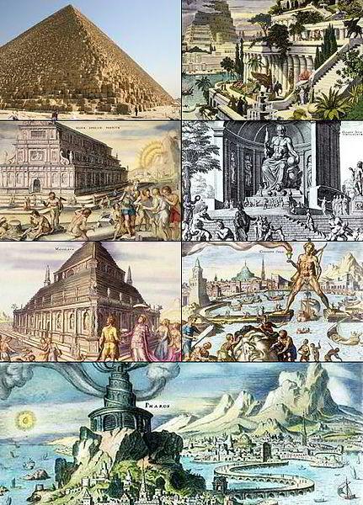
Poznáte sedm starověkých divů světa?

Slide 3
K obrázku napište jeden ze starověkých divů světa:

Slide 4
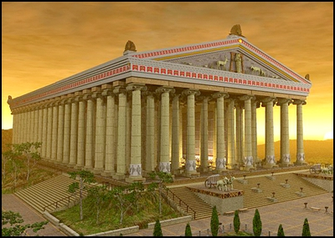
1

Slide 5
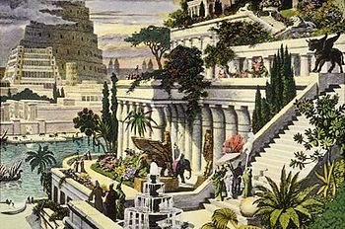
2

Slide 6
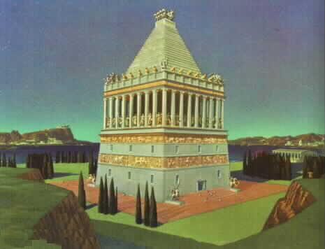
3

Slide 7
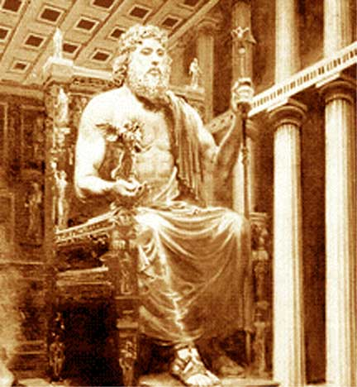
4

Slide 8
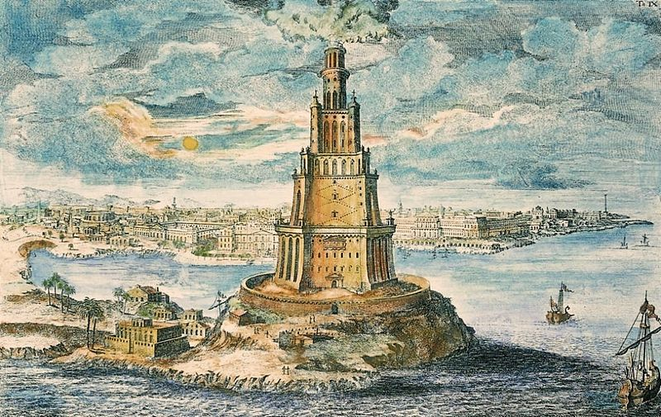
5

Slide 9
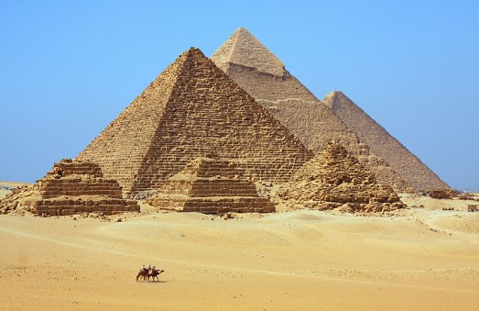
6

Slide 10
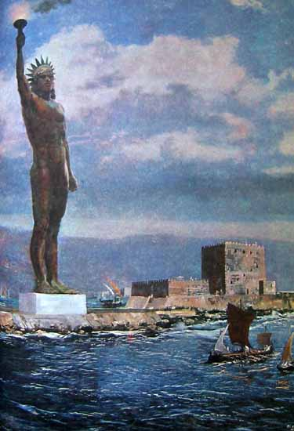
7

Slide 11
Správné odpovědi:
Artemidin chrám v Efesu
Visuté Semiramidiny zahrady v Babylónu
Mauzoleum v Halikarnassu
Socha Dia v Olympii
Maják na ostrově Farus
Pyramidy v Gíze
Rhódský kolos

Slide 12
Použité obrázky:
Úvodní obrázek: AUTOR NEUVEDEN. http://cs.wikipedia.org [online]. [cit. 16.6.2013]. Dostupný na WWW: http://cs.wikipedia.org/wiki/Soubor:SevenWondersOfTheWorld.jpg
AUTOR NEUVEDEN. http://www.7divusveta.kvalitne.cz [online]. [cit. 16.6.2013]. Dostupný na WWW: http://www.7divusveta.kvalitne.cz/chram.html
AUTOR NEUVEDEN. http://en.wikipedia.org [online]. [cit. 16.6.2013]. Dostupný na WWW: http://en.wikipedia.org/wiki/Hanging_Gardens_of_Babylon
AUTOR NEUVEDEN. http://divysveta.webzdarma.cz [online]. [cit. 16.6.2013]. Dostupný na WWW: http://divysveta.webzdarma.cz/mauz.html
AUTOR NEUVEDEN. http://antika.avonet.cz [online]. [cit. 16.6.2013]. Dostupný na WWW: http://antika.avonet.cz/article.php?ID=1849
AUTOR NEUVEDEN. http://historie.nekonecne.net [online]. [cit. 16.6.2013]. Dostupný na WWW: http://historie.nekonecne.net/?str=7_divov
AUTOR NEUVEDEN. http://egypt.vdetailech.cz [online]. [cit. 16.6.2013]. Dostupný na WWW: http://egypt.vdetailech.cz/cs/katalog-objektu/pamatky/pyramidy-v-gize
AUTOR NEUVEDEN. http://divysveta.webzdarma.cz [online]. [cit. 16.6.2013]. Dostupný na WWW: http://divysveta.webzdarma.cz/rhodos.html

